Slide 1

第十二章 烃的含氧衍生物
第一节 醇 酚

Slide 2

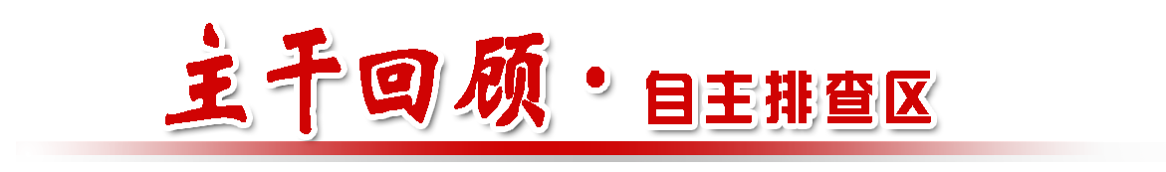

考纲 考情 | 三年49考 高考指数:★★★★★
 | 1.了解醇、酚的典型代表物的组成、结构、性质以及它们的相互联系,了解乙醇的重要应用。 2.能列举事实说明有机分子中基团之间存在相互影响。

Slide 3
【知识梳理】
一、醇类
1.醇的概述:
(1)概念:羟基与___________________碳原子相连的化合物。
(2)饱和一元醇的通式为_____________。
烃基或苯环侧链上的
C_{n}H_{2n+2}O(n≥1)

Slide 4
(3)物理性质的变化规律。
①密度:一元脂肪醇的密度一般小于1 g·cm⁻³
②沸点。
a.直链饱和一元醇的沸点随着分子中碳原子数的递增而_________。
b.醇分子间存在_____,所以相对分子质量相近的醇和烷烃相比,醇的
沸点远_____烷烃。
逐渐升高
氢键
高于

Slide 5
③水溶性。
低级脂肪醇_______水,饱和一元醇的溶解性随着分子中碳原子数的
递增而_________。
易溶于
逐渐减小

Slide 6
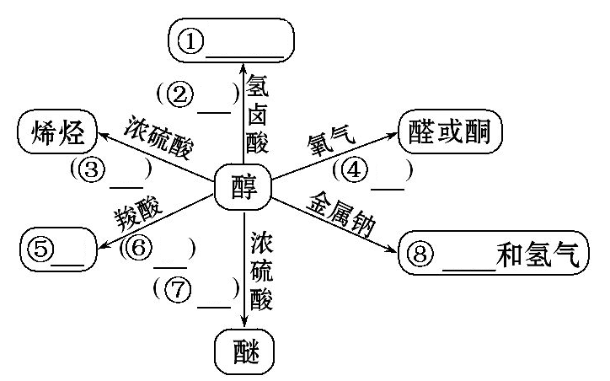
(4)化学通性。
把下列反应类型的编号填在下图的括号中:
a.氧化反应 b.取代反应 c.消去反应
卤代烃
b
c
a
酯
b
醇钠
b

Slide 7
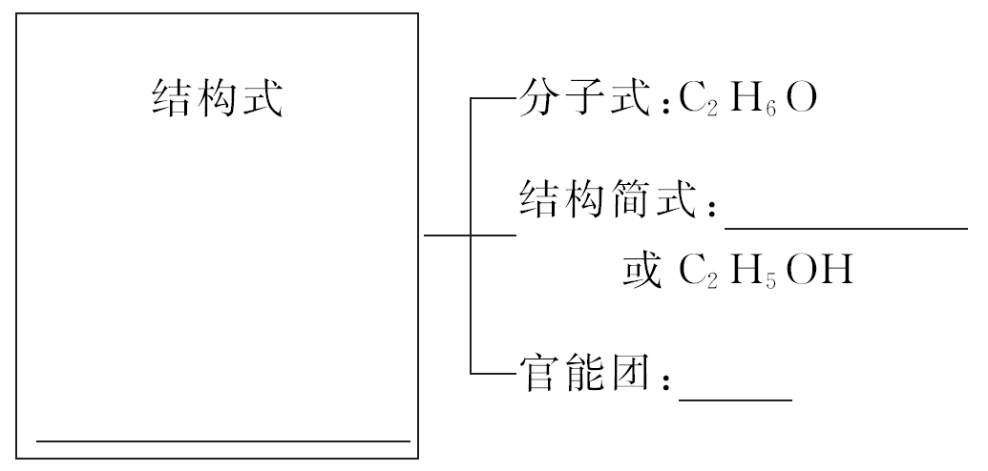
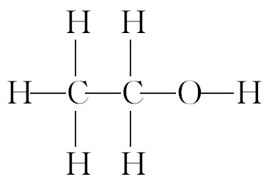
2.乙醇:
(1)组成和结构。
CH₃CH₂OH
—OH

Slide 8
(2)物理性质。
状态、颜色:_________;
密度:比水___;
沸点:比水___;
水溶性:与水_______________。
无色液体
小
低
以任意比互溶

Slide 9
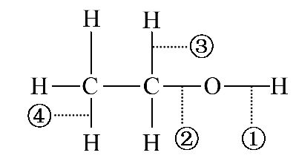
(3)化学性质。

Slide 10
乙醇发生反应的条件、断键位置及化学方程式:
反应 | 断裂的价键 | 化学方程式
与活泼 金属反应 | ___ | ________________________________
催化氧 化反应 | _____ | _______________________________
与氢卤 酸反应 | ___ | ___________________________
①
2CH₃CH₂OH+2Na 2CH₃CH₂ONa+H₂↑
①③
2CH₃CH₂OH+O₂ 2CH₃CHO+2H₂O
催化剂
△
②
CH₃CH₂OH+HBr CH₃CH₂Br+H₂O
△

Slide 11
反应 | 断裂的价键 | 化学方程式
分子间 脱水反应 | _____ | _________________________________
分子内 脱水反应 | _____ | ______________________________
酯化 反应 | ___ | __________________________________
2CH₃CH₂OH CH₃CH₂OCH₂CH₃+H₂O
①②
浓硫酸
140℃
CH₃CH₂OH CH₂＝CH₂↑+H₂O
②④
浓硫酸
CH₃COOH+C₂H₅OH CH₃COOC₂H₅+H₂O
170℃
①
浓硫酸
△

Slide 12
(4)乙醇的用途。
乙醇是重要的溶剂和化工原料,广泛应用于医药、涂料、化妆品、饮料制造等行业。医院里则用75%(体积分数)的乙醇水溶液杀菌、消毒。

Slide 13

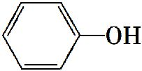
二、酚
1.苯酚的组成与结构:
比例模型 | 分子式 | 官能团 | 结构简式
 | _____ | _____ | __________ 或C₆H₅OH
C₆H₆O
—OH

Slide 14
2.苯酚的物理性质。
无色晶体,有毒,常温下在水中溶解度不大,高于65℃能与水混溶。

Slide 15

3.苯酚的化学性质:
(1)羟基中氢原子的反应——弱酸性。
电离方程式:___________________,俗称_______,酸性很弱,不能
使石蕊试液变红。
①与活泼金属反应:
与Na反应的化学方程式:
____________________________。
C₆H₅OH C₆H₅O⁻+H⁺
石炭酸
2C₆H₅OH+2Na 2C₆H₅ONa+H₂↑

Slide 16


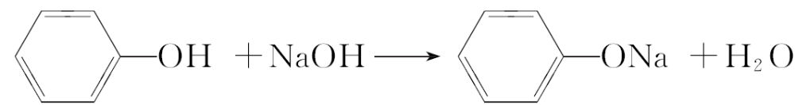
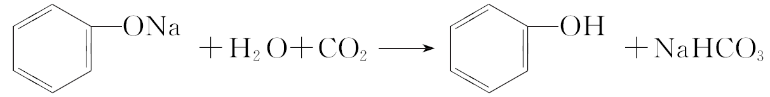
②与碱的反应:
苯酚的浑浊液中 现象为___________
现象为_____________。
该过程中发生反应的化学方程式分别为
_________________________________________;
_____________________________________________。
液体变澄清
溶液又变浑浊

Slide 17
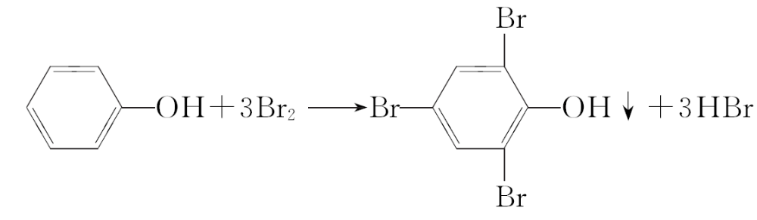
(2)苯环上氢原子的取代反应:由于羟基对苯环的影响,使苯环上的
氢更___取代。苯酚与浓溴水反应的化学方程式:
。
该反应能产生白色沉淀,常用于苯酚的定性检验和定量测定。
易

Slide 18
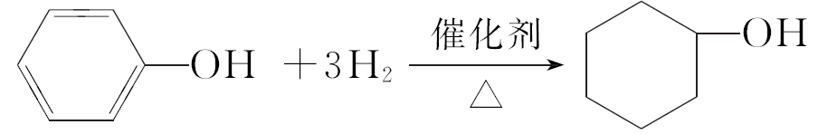
紫色
(3)显色反应:苯酚跟FeCl₃溶液作用呈_____,利用这一反应可以检验
苯酚的存在。
(4)加成反应。
与H₂:__________________________________________。
(5)氧化反应:苯酚易被空气中的氧气氧化而显_____色;易被酸性高
锰酸钾溶液氧化;容易燃烧。
粉红

Slide 19
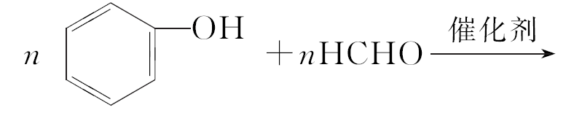
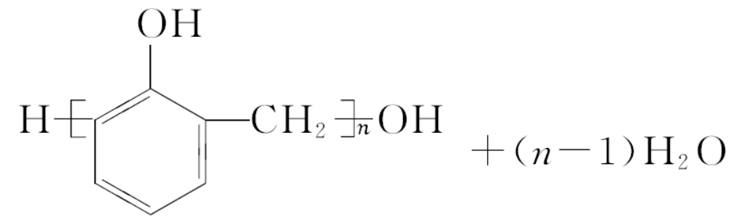
(6)缩聚反应。
________________________________________。

Slide 20
4.苯酚的用途:苯酚是重要的医用消毒剂和化工原料,常用于制造酚醛树脂、染料、医药、农药等。

Slide 21
【小题快练】
1.【思考辨析】
(1)分子式为CH₄和C₂H₆的物质一定互为同系物,分子式为CH₄O和C₂H₆O
的物质一定互为同系物。 ( )
【分析】CH₄和C₂H₆为甲烷和乙烷,二者互为同系物;CH₄O一定为甲醇,
而C₂H₆O可为CH₃CH₂OH或CH₃OCH₃,二者不一定是同系物。
×

Slide 22
√
(2)苯酚的浑浊液中加入Na₂CO₃溶液,可变澄清。 ( )
【分析】苯酚可与Na₂CO₃反应生成苯酚钠和NaHCO₃使液体变澄清。
(3)除去苯中混有的少量苯酚,可加入适量浓溴水,过滤除去白色沉
淀即可。 ( )
【分析】苯酚与溴水反应生成的2,4,6-三溴苯酚不溶于水,但易溶
于有机溶剂苯,因此不能用该方法除去苯酚。
×

Slide 23
×
(4)医用酒精的浓度为95%。 ( )
【分析】医用酒精的体积分数为75%。
(5)乙醇的分子内脱水和分子间脱水均为消去反应。 ( )
【分析】乙醇分子内脱水为消去反应,分子间脱水为取代反应。
×

Slide 24
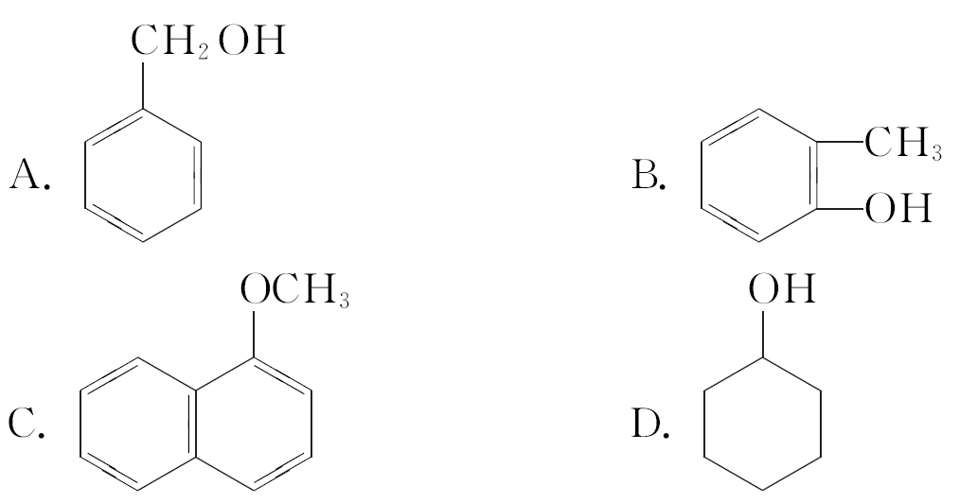
2.【教材研习】
(1)(RJ选修5·P55)下列物质属于酚类的是 ( )
【解析】选B。A和D属于醇类,C属于醚,只有B属于酚类。

Slide 25
(2)(LK选修5·P65)乙醇可以发生下列反应,在反应中乙醇分子中只断裂氧氢键的是 ( )
A.乙醇在浓硫酸作用下发生消去反应
B.乙醇催化氧化生成乙醛
C.乙醇与氢溴酸的取代反应
D.乙醇与乙酸的酯化反应

Slide 26
【解析】选D。乙醇发生消去反应,分子中断裂碳氧键和连接羟基的碳原子相邻碳上的碳氢键,A错误;乙醇催化氧化,断裂氧氢键和连接羟基的碳原子上的碳氢键,B错误;乙醇与氢溴酸反应,乙醇分子中的碳氧键断裂,C错误;只有D正确。

Slide 27
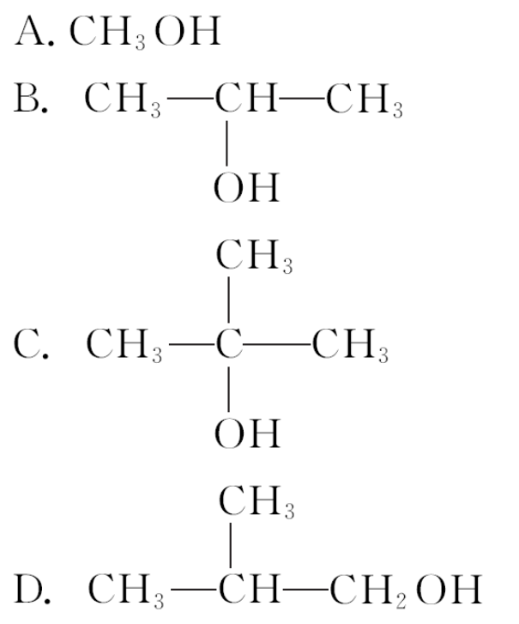
(3)(LK选修5·P66)下列各醇中,既能发生消去反应,又能氧化生成醛的是 ( )

Slide 28
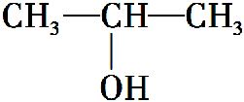
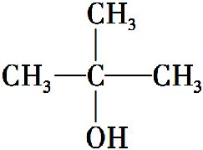
【解析】选D。CH₃OH不能发生消去反应,A错误;
可发生消去反应,但不能氧化成醛,B错误;
不能被氧化,C错误;D正确。

Slide 29
【速记卡片】
1.乙醇性质6反应:
置换反应:2CH₃CH₂OH+2Na 2CH₃CH₂ONa+H₂↑
氧化反应:2CH₃CH₂OH+O₂ 2CH₃CHO+2H₂O
消去反应:CH₃CH₂OH CH₂＝CH₂↑+H₂O
取代反应:①CH₃CH₂OH+HBr CH₃CH₂Br+H₂O
催化剂
△
浓硫酸
170℃
△

Slide 30

浓硫酸
②2CH₃CH₂OH CH₃CH₂OCH₂CH₃+H₂O
③CH₃COOH+C₂H₅OH CH₃COOC₂H₅+H₂O
140℃
浓硫酸
△

Slide 31
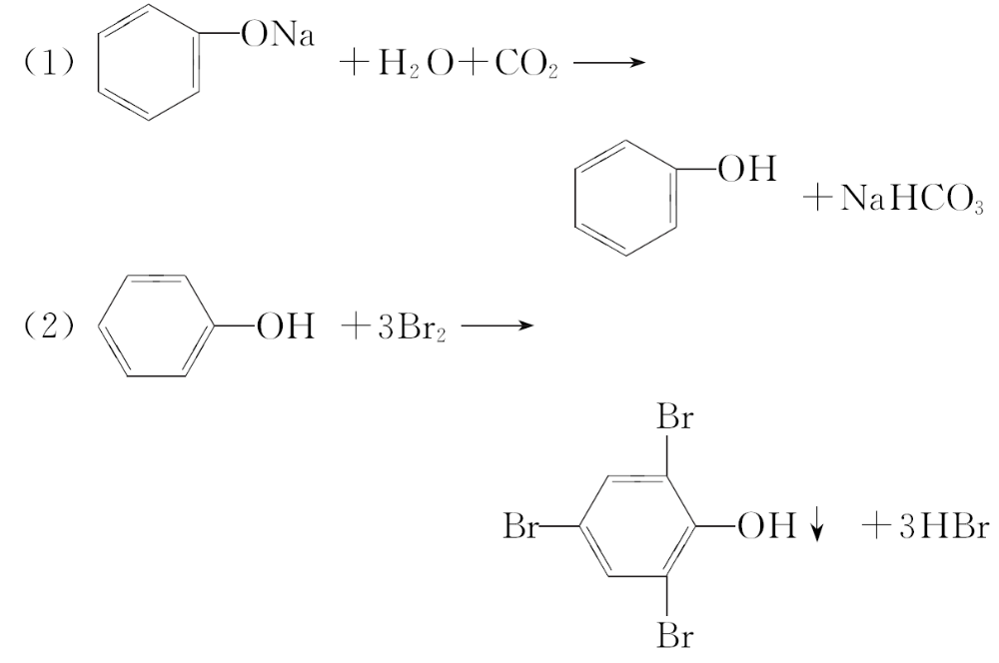
2.苯酚重要性质3反应:

Slide 32
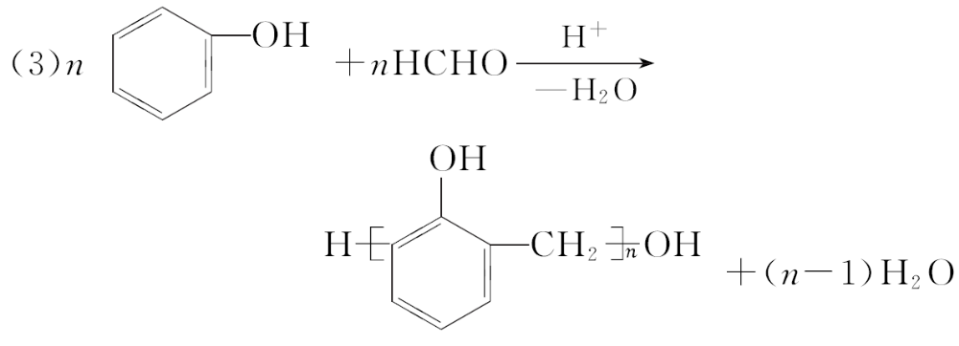

Slide 33


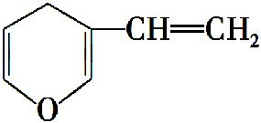
考点一 醇和酚的同分异构现象
【自主训练】1.某些芳香族化合物与 互为同分异构
体,其中与FeCl₃溶液混合后显色和不显色的种类分别有 ( )
A.2种和1种 B.2种和3种
C.3种和2种 D.3种和1种

Slide 34
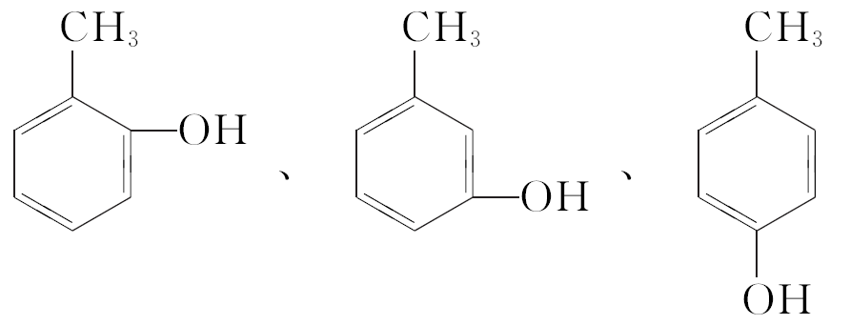
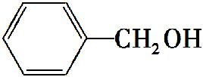
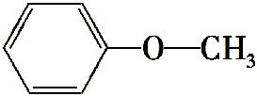
【解析】选C。该化合物的分子式为C₇H₈O,它与甲基苯酚
( )、苯甲醇
( )、苯甲醚( )互为同分异构体,
前三者遇FeCl₃溶液均发生显色反应。

Slide 35
2.(1)饱和一元醇通式为C_{n}H_{2n+1}OH。
①出现醇类同分异构体时,n最小值为 。
②出现官能团异构体时,n最小值为 。
(2)已知戊醇(C₅H₁₂O)共有8种属于醇类的同分异构体,请回答:
①在戊醇的这些同分异构体中,能氧化生成醛的有4种,它们的结构简式分别是 、 、 、
;氧化成酮的有 种。
②这8种同分异构体脱水后可得 种烯烃。

Slide 36
【解析】(1)①—CH₃、—C₂H₅均只有1种,—C₃H₇有2种,故出现醇类同分异构体从n=3开始,有1-丙醇、2-丙醇之分。
②n最小值为2时,乙醇的同分异构体中开始有官能团异构体二甲醚。

Slide 37
(2)①能氧化成醛的醇一定含有—CH₂OH,丁基有4种,能够氧化成戊醛的戊醇也有4种:CH₃CH₂CH₂CH₂CH₂OH、(CH₃)₂CHCH₂CH₂OH、CH₃CH(CH₃)CH₂CH₂OH、CH₃CH₂CH(CH₃)CH₂OH。
含5个碳原子的酮,除羰基外,还有4个碳原子,可分为1和3、2和2,丙基有两种,因此氧化生成的酮有3种:CH₃COCH₂CH₂CH₃、CH₃COCH(CH₃)₂和C₂H₅COC₂H₅。

Slide 38
②含5个碳原子的烯烃共有5种:1-戊烯;2-戊烯;2-甲基-1-丁烯;3-甲基-1-丁烯;2-甲基-2-丁烯,所以这8种同分异构体脱水后可得5种烯烃。
答案:(1)①3 ②2
(2)①CH₃CH₂CH₂CH₂CH₂OH (CH₃)₂CHCH₂CH₂OH
CH₃CH(CH₃)CH₂CH₂OH CH₃CH₂CH(CH₃)CH₂OH
3 ②5

Slide 39
【归纳总结】
醇和酚的同分异构体的常考点
(1)饱和一元醇的同分异构体一般有两种情况,一是醇类物质,二是醚类物质。醇类物质主要考虑羟基的位置异构;醚类物质主要考虑—O—两端的烃基的区别。

Slide 40
(2)酚的同分异构体一般有三种情况,一是酚类,二是芳香醇类,三是醚类。分析同分异构体时主要考虑三点:①苯环上的取代基的位置;②官能团的位置;③烃基的结构。
含有相同碳原子的酚、芳香醇和芳香醚互为同分异构体。

Slide 41
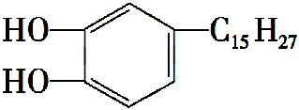
【针对训练】
(2015·梅州模拟)漆酚( )是我国特产生漆的主要成
分,通常情况下为黄色液体,能溶于有机溶剂,生漆涂在物体的表面,
在空气中干燥后变成黑色的漆膜。将漆酚放入下列物质中:①空气;
②溴水;③小苏打溶液;④氯化铁溶液;⑤通入过量的二氧化碳,不能
发生化学反应的是 ( )
A.①②⑤ B.③④ C.②⑤ D.③⑤

Slide 42
【解析】选D。该有机物含酚羟基,在空气中易被氧气氧化,①正确;烃基(—C₁₅H₂₇)中有碳碳双键,可与溴水发生加成反应,故②正确;酚羟基具有酸性,可与碱发生中和反应,但酸性较弱,不能与碳酸氢钠发生反应,故③错误;含酚羟基,与FeCl₃溶液发生显色反应,故④正确;酚不与二氧化碳反应,故⑤错误。

Slide 43
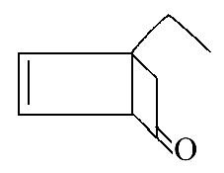
【加固训练】某有机物 (化学式为C₈H₁₀O)有多种同分异
构体,其中属于芳香醇的同分异构体一共有 ( )
A.6种 B.5种 C.4种 D.3种

Slide 44
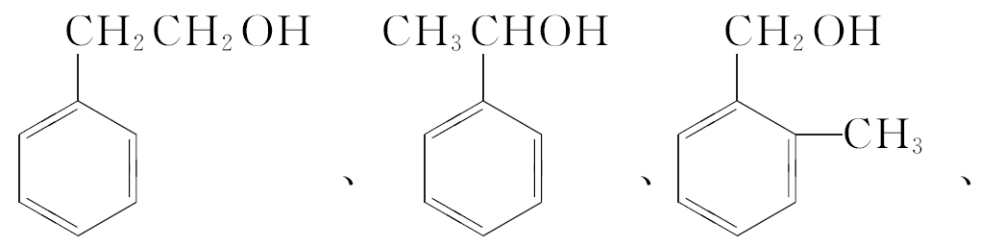
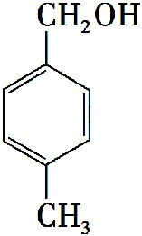
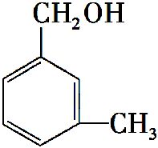
【解析】选B。分子式为C₈H₁₀O的同分异构体中,属于芳香醇的有
和 ,共5种。

Slide 45

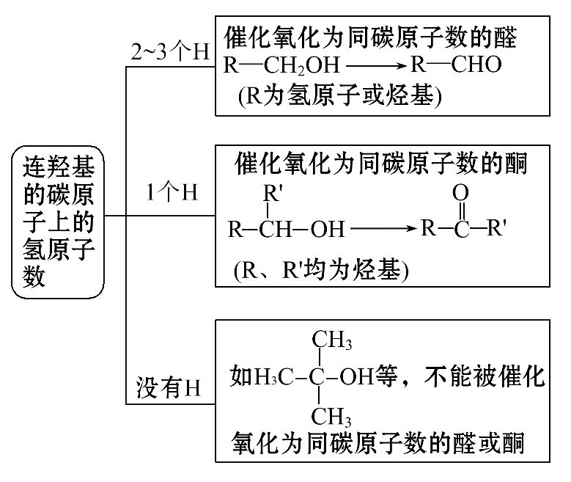
考点二 醇类物质的催化氧化和消去规律
1.醇的催化氧化规律:醇的催化氧化的反应情况与跟羟基(—OH)相连的碳原子上的氢原子的个数有关。

Slide 46
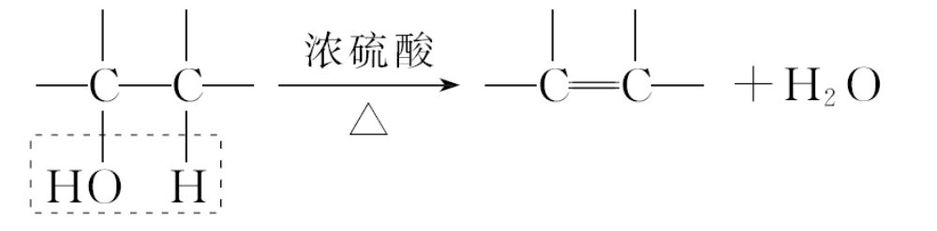
2.醇的消去规律:醇分子中,连有羟基(—OH)的碳原子必须有相邻的碳原子,并且此相邻的碳原子上必须连有氢原子时才可发生消去反应,生成不饱和键。可表示为

Slide 47
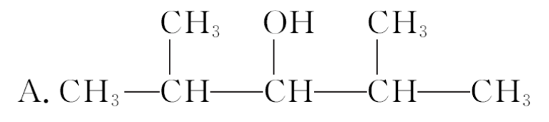
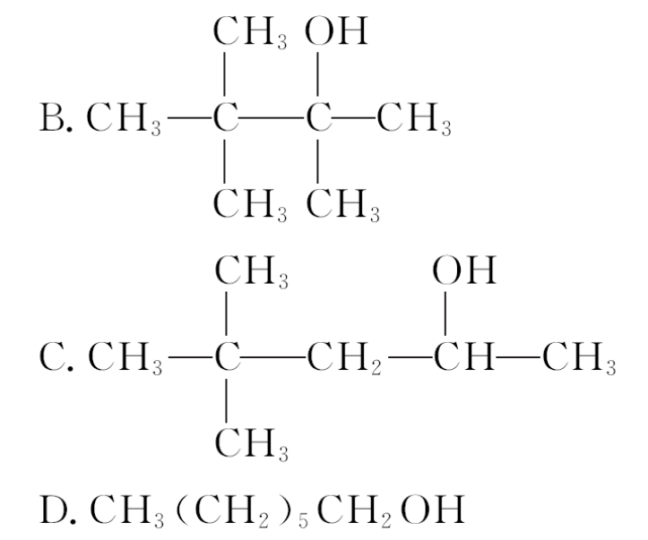
【典题】分子式为C₇H₁₆O的饱和一元醇的同分异构体有多种,在下列该醇的同分异构体中

Slide 48
(1)可以发生消去反应,生成两种单烯烃的是 (填入编号,下同);
(2)可以发生催化氧化生成醛的是 ;
(3)不能发生催化氧化的是 ;
(4)能被催化氧化但产物不是醛的有 种。

Slide 49
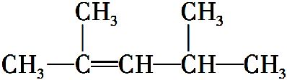
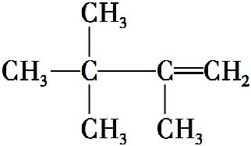
【解析】(1)因醇发生消去反应时,生成两种单烯烃,这表明连有—OH
的碳原子的相邻碳原子上应连有氢原子,且以—OH所连碳为中心,相邻
的碳上有两类氢原子。A、B、D发生消去反应的产物都只有1种,分别
为 、 和CH₃(CH₂)₄CH＝CH₂;

Slide 50
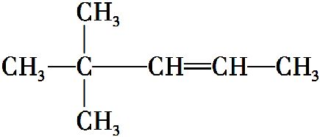
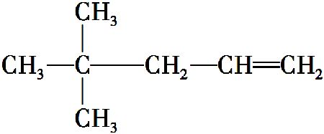
C发生消去反应得到的烯烃有两种,分别为 和
。

Slide 51
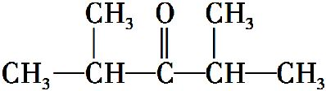
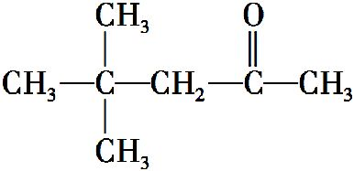
(2)～(4)连有—OH的碳上有2个氢原子时可被氧化为醛,有1个氢原子
时可被氧化为酮,不含氢原子时不能发生催化氧化。A、C氧化生成酮,
分别为 和 ;B不能被氧
化,D氧化生成醛[CH₃(CH₂)₅CHO]。
答案:(1)C (2)D (3)B (4)2

Slide 52
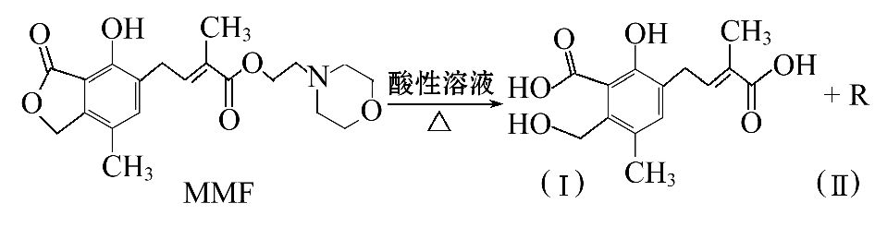
【针对训练】
(2015·肇庆模拟)霉酚酸酯(MMF)是器官移植中抑制细胞增殖最常用的药物。它在酸性溶液中能发生如下反应:

Slide 53
请回答:
(1)有机物(Ⅰ)在铂催化下与足量的氢气发生加成反应生成物质X,X所含的官能团的名称是 ;X的结构简式为 。
(2)有机物(Ⅱ)的化学式为 ;分子中化学环境不同的氢原子共有 种。

Slide 54
(3)下列关于MMF说法正确的是 。
A.能溶于水
B.1 mol MMF最多能与3 mol NaOH完全反应
C.能发生取代反应和消去反应
D.镍催化下1 mol MMF最多能与6 mol H₂发生加成反应
(4)1 mol的有机物(Ⅰ)在单质铜的催化下可以氧化为醛基的—OH有
mol;有机物(Ⅱ)在加热和浓硫酸的条件下发生消去反应的
化学方程式为 。

Slide 55
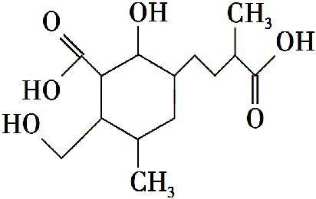
【解析】(1)有机物(Ⅰ)在铂催化下与足量的氢气发生加成反应生成
物质X,能和氢气发生加成反应的是苯环和碳碳双键,X的结构简式为
,所以X含有的官能团是羧基和羟基。

Slide 56
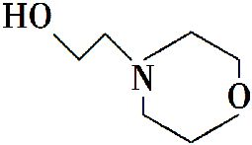
(2)在酸性、加热条件下,MMF能发生水解反应生成有机物(Ⅰ)和有机
物(Ⅱ),断键部位是酯基,根据原子守恒判断有机物(Ⅱ),所以有机物
(Ⅱ)的结构简式为 ,所以该有机物的分子式为C₆H₁₃O₂N;
该分子中化学环境不同的氢原子共有5种。

Slide 57
(3)MMF中碳链较长,只有一个酚羟基为亲水基,因此不易溶于水,故A错误。MMF能和氢氧化钠反应的基团是酯基和酚羟基,所以1 mol MMF最多能与3 mol NaOH完全反应,故B正确。MMF中酯基水解属于取代反应,分子中饱和碳上的氢也可发生取代反应;但分子没有醇羟基,不能发生消去反应,故C错误。能与氢气发生加成反应的有苯环和碳碳双键,所以镍催化下1 mol MMF最多能与4 mol H₂发生加成反应,故D错误。

Slide 58
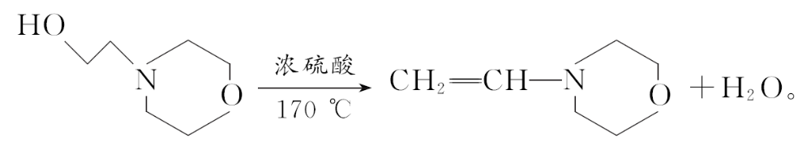
(4)有机物(Ⅰ)中只有醇羟基能被催化氧化生成醛基,所以1 mol的有
机物(Ⅰ)在单质铜的催化下可以氧化为醛基的—OH有1 mol;有机物
(Ⅱ)在加热和浓硫酸的条件下发生消去反应生成含有碳碳双键的有
机物,反应方程式为

Slide 59
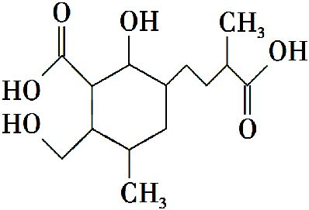
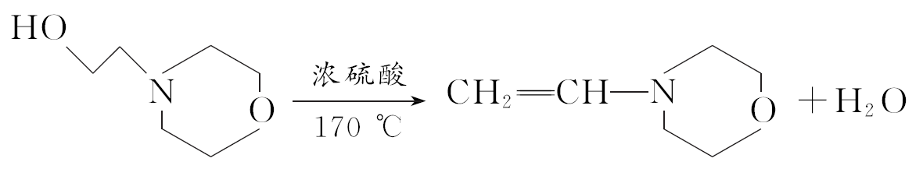
答案:(1)羧基、羟基
(2)C₆H₁₃O₂N 5
(3)B (4)1

Slide 60
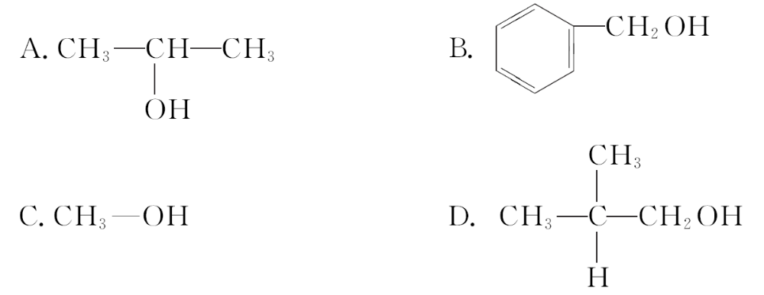
【加固训练】1.下列物质中,既能发生取代反应,又能发生消去反应,同时催化氧化生成醛的是 ( )

Slide 61
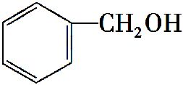
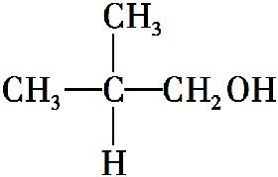
【解析】选D。 既能发生取代反应,又能发生消去反应生
成丙烯,但发生氧化反应生成丙酮,故A错误。 既能发生
取代反应,又能发生氧化反应生成苯甲醛,但不能发生消去反应,故B
错误。CH₃—OH既能发生取代反应,又能发生氧化反应生成甲醛,但不
能发生消去反应,故C错误。 既能发生取代反应,又能发
生消去反应生成2-甲基丙烯,发生氧化反应生成2-甲基丙醛,故D正确。

Slide 62
2.(2015·中山模拟)丙烯醇(CH₂＝CHCH₂OH)可发生的化学反应有
①加成 ②氧化 ③燃烧 ④加聚 ⑤取代 ( )
A.①②③④⑤ B.只有①②③④
C.只有①②③⑤ D.只有①③④

Slide 63
【解析】选A。丙烯醇中含有碳碳双键和醇羟基,所以丙烯醇具有醇和烯烃的性质,醇羟基能和羧酸发生取代反应、能被氧气氧化而发生氧化反应,碳碳双键能和溴水发生加成反应、能发生加聚反应。有机物能燃烧,故选A。

Slide 64
资源平台 有关苯酚的分离提纯问题
【自主训练】为了除去苯中混有的少量苯酚,下面的实验正确的是
( )
A.在分液漏斗中,加入足量2 mol·L⁻¹NaOH溶液,充分振荡后,分液分离
B.在分液漏斗中,加入足量2 mol·L⁻¹FeCl₃溶液,充分振荡后,分液分离
C.在烧杯中,加入足量的浓溴水,充分搅拌后,过滤分离
D.在烧杯中,加入足量冷水,充分搅拌后,过滤分离

Slide 65
【解析】选A。苯中混有苯酚,加入NaOH后生成可溶于水的苯酚钠,但苯不溶于水,可用分液的方法分离,故A正确;铁离子与苯酚生成的络合物与苯互溶,不能将二者分离,并引入新的杂质,故B错误;加浓溴水,生成三溴苯酚,三溴苯酚和溴都能溶于苯,不能将二者分离,并引入新的杂质,故C错误;加入足量冷水,苯不溶于水,苯酚在冷水中的溶解度不大,苯酚溶解在苯中,不能用分液方法将二者分离,故D错误。

Slide 66
【归纳总结】
苯酚与苯或乙醇混合物的提纯方法
(1)苯酚和苯的提纯方法:向混合物中加入过量NaOH溶液,振荡、静置、分液,可得到苯和苯酚钠溶液。在苯酚钠溶液中通入足量CO₂气体,分液可得苯酚。
(2)苯酚和乙醇的提纯方法:向混合物中加入过量NaOH溶液,蒸馏,可得到乙醇和苯酚钠溶液。在苯酚钠溶液中通入足量CO₂气体,分液可得苯酚。

Slide 67
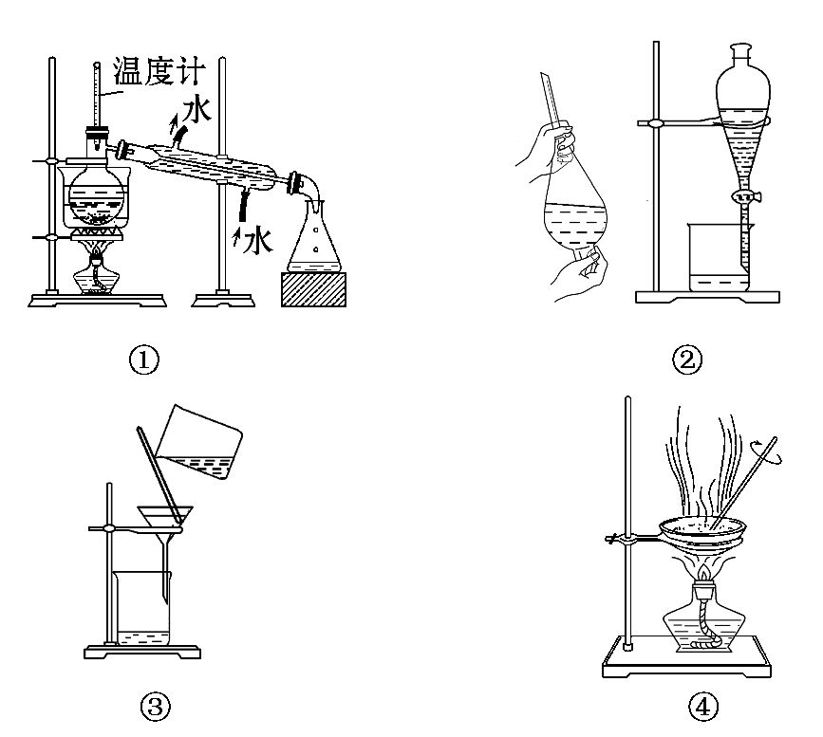
【针对训练】
1.(2015·东城区模拟)在实验室中从苯酚中分离出苯,可选用下列装置中的 ( )
A.①③
B.②④
C.①②
D.①③④

Slide 68
【解析】选C。由图可知,①为蒸馏装置,②为萃取、分液装置,③为过滤装置,④为蒸发装置,从苯酚中分离出苯,因二者混溶,但沸点不同,可利用蒸馏方法来分离,所以选①装置;又因为苯酚与碱反应,而苯不反应,可向混合液中加NaOH溶液反应后,分层,且苯在上层,利用分液来得到苯,所以选②装置,故C正确。

Slide 69
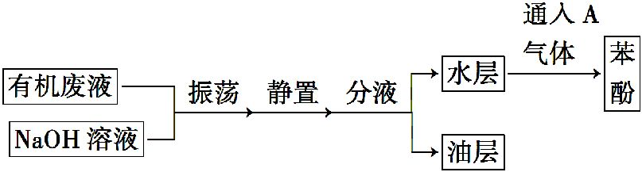
2.某化学兴趣小组从有机废液中(主要含甲苯、二甲苯、苯酚)提取苯酚的流程图如图:

Slide 70
请填写下列空白:
(1)A的化学式是 。
(2)振荡的目的是 。
(3)分液操作需要的玻璃仪器有 。
(4)写出水层中有关物质与A气体反应生成苯酚的化学方程式:
。

Slide 71
【解析】根据废液的成分,只有苯酚可以与NaOH溶液反应,生成易溶
于水的苯酚钠,苯、二甲苯不溶于水,从而出现分层现象。分液后水
层中通入CO₂气体,可以得到苯酚。
答案:(1)CO₂
(2)使苯酚与氢氧化钠充分反应
(3)分液漏斗、烧杯
(4)C₆H₅ONa+CO₂+H₂O C₆H₅OH+NaHCO₃

Slide 72



Slide 73
